Slide 1
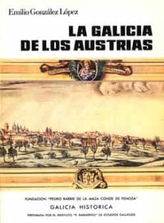
ECONOMÍA E SOCIEDADE NA GALICIA DOS AUSTRIAS:
A agricultura e as súas transformacións
A importancia da pesca na Galicia litoral
A estrutura social: sociedade rendista e peso da fidalguía

Slide 2
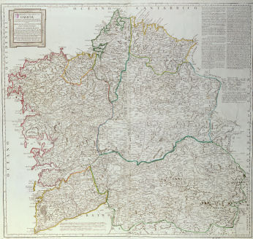
Durante o reinado dos Austrias, Galicia mantivo unha posición periférica pero estratexicamente importante por ser un punto vital na ruta marítima cara aos Países Baixos.
Os Austrias potenciaron a organización política do vello reino: Capitán Xeneral, Real Audiencia, Xuntas do Reino.
Galicia estaba dividida en 7 provincias desde mediados do século XVI: Coruña, Betanzos, Santiago, Mondoñedo, Lugo, Ourense e Tui.
As Xuntas do Reino de Galicia* actuaban, desde 1528, como representación do Reino.
En 1622 Galicia recuperou o dereito de ter representación nas Cortes de Castela a cambio da entrega de 100.000 ducados para construír unha escuadra coa que defender as súas costas.

Slide 3
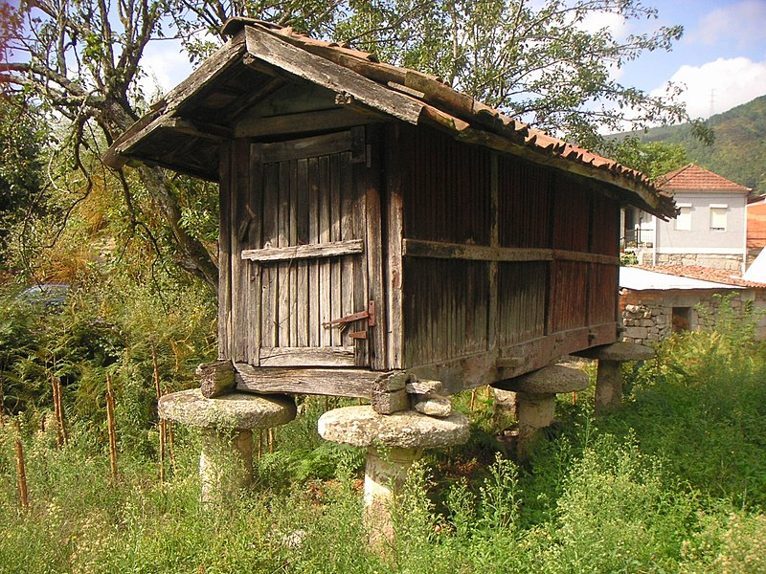
A agricultura e as súas transformacións.
Ao longo dos séculos XVI e XVII, a economía galega era fundamentalmente agrícola (máis do 80% da poboación vivía en e do campo) e estivo fortemente ligada ás posibilidades produtivas da terra.
Ata 1560-80 mantívose o sistema tradicional de produción feudal baseado no cultivo de cereais (trigo e centeo) e no barbeito, que permitiu o crecemento da poboación.
A partir desas datas, o desequilibrio entre poboación e recursos favoreceu a aparición das crises de subsistencia, con malas colleitas, fames e pestes, que provocaron a diminución da poboación, sendo especialmente grave o ciclo negativo de 1633-36.

Slide 4
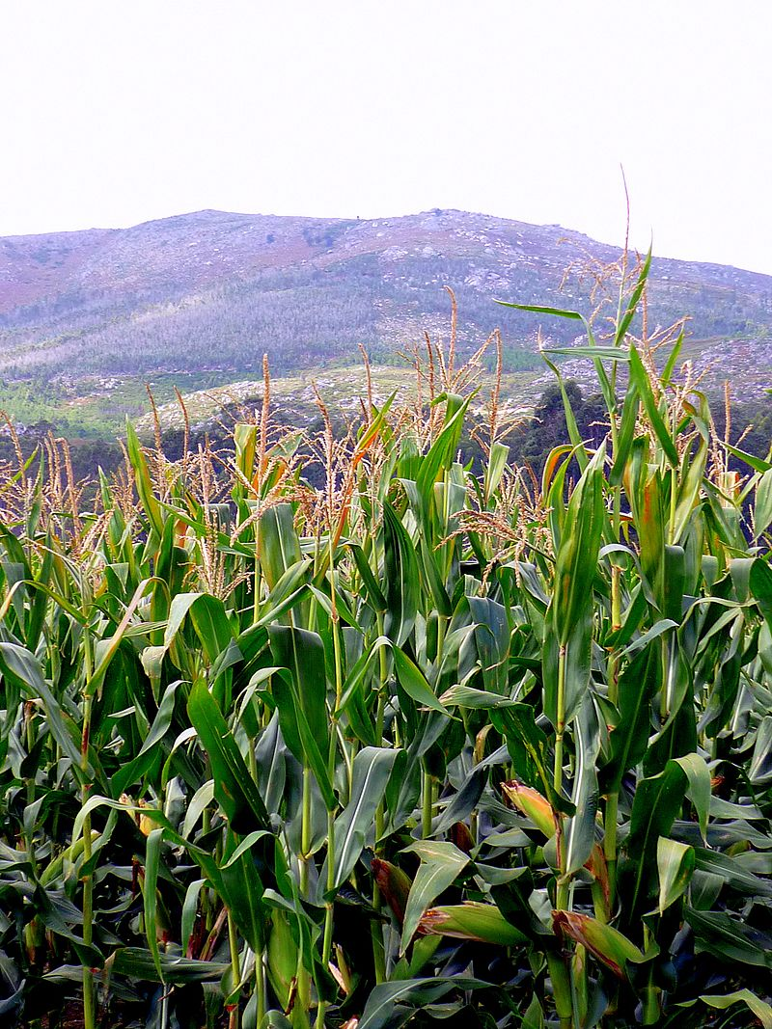
Estas dificultades estimularon a transformación do sistema de cultivo.
Desde a costa e cara ao interior, foise estendendo o cultivo do millo, produto procedente de América que alterou o sistema de rotacións, diminuíndo o barbeito.
Estes cambios permitiron un forte crecemento da produción e da poboación.
Esta situación contrastaba co panorama negativo do século XVII no resto de Europa.

Slide 5
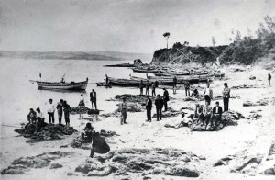
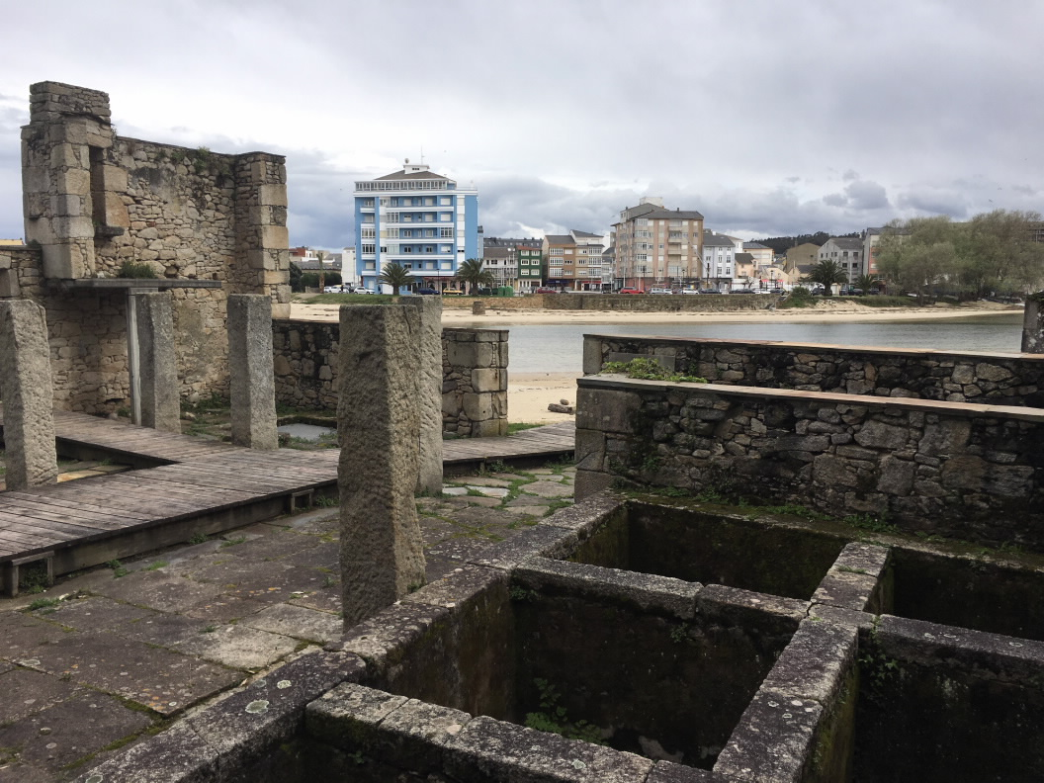
A importancia da pesca na Galicia litoral.
A pesca litoral complementaba a dieta alimenticia das poboacións costeiras e a de altura potenciaba a economía grazas ás campañas da pesca do bacallau en Terranova, que permitía a súa venda nos mercados de Castela.
Importante tamén foi a salgadura de peixe, especialmente da sardiña, en numerosas instalacións distribuídas ao longo de toda a costa galega.

Slide 6
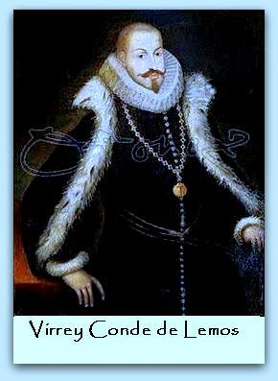
A estrutura social: sociedade rendista e peso da fidalguía.
Desde finais do século XV, a alta nobreza galega residía na Corte e varios dos seus membros desempeñaron elevados cargos na administración (vicerreis, embaixadores) e vinculáronse coas familias nobiliarias castelás. Membros destacados desta nobreza foron Fernando de Andrade, conde de Vilalba (participante na conquista de Nápoles); Fernando de Castro, conde de Lemos (autor de El búho gallego en defensa de Galicia); Gaspar de Zuñiga, conde de Monterrei (que foi vicerrei de México e Perú); Pedro Fernández de Castro, conde de Lemos (vicerrei de Nápoles e presidente dos Consellos de Indias e Italia), e Diego Sarmiento, conde de Gondomar (embaixador en varios reinos europeos).

Slide 7
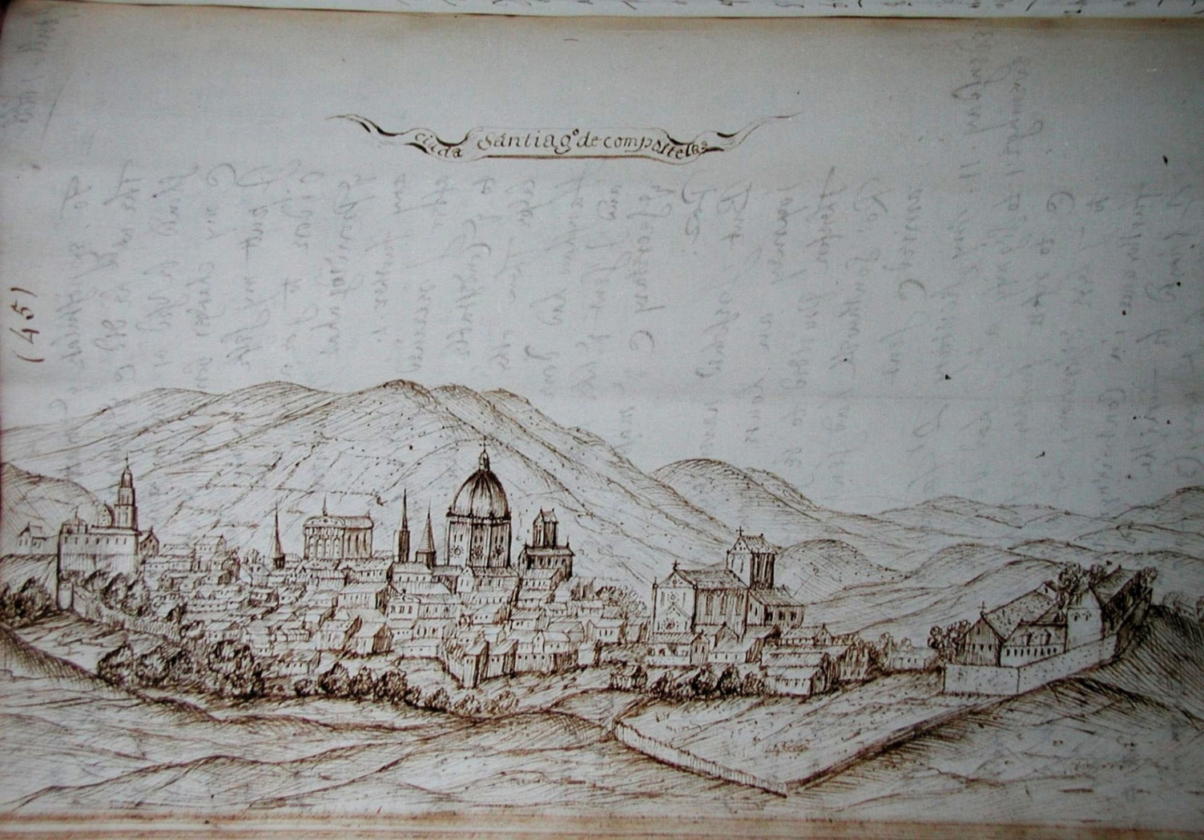
A sociedade galega da época era esencialmente rural e as cidades eran moi pequenas, destacando Santiago de Compostela, polas súas funcións relixiosas, A Coruña, sede das institucións de goberno, e Pontevedra, en declive e relacionada coa pesca e salgadura da sardiña.
As actividades artesanais e comerciais eran escasas, predominando a autarquía comarcal. Cómpre destacar a produción doméstica de tecidos de liño.
O absentismo da alta nobreza permitiu o auxe da fidalguía, un grupo que se converteu no dominante en Galicia no século XVII. A súa posición apoiábase no control das rendas agrarias a través do cobro dos foros que gravaban as terras que traballaban os campesiños (foreiros).
Santiago de Compostela a mediados do s. XVII

